Slide 1
Профориентационный минимум как инструмент достижения качества образования

Slide 2
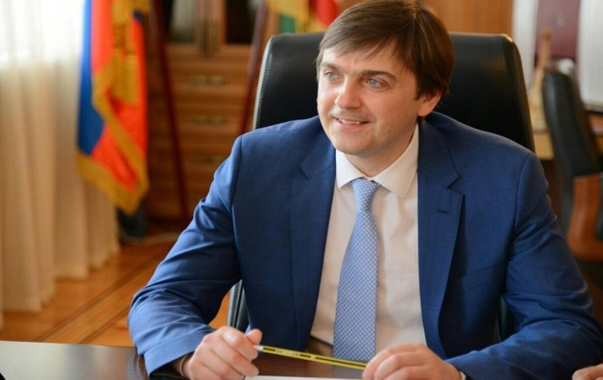
«Первое представление о мире рабочих профессий закладывается именно в школе. Формируются базовые предпрофессиональные навыки. Решаются важнейшие вопросы: кем быть, какая профессия по душе, интереснее и ближе. Профориентация всегда была частью системы образования, вместе с тем реализовывалась фрагментарно, часто зависела от активности самих педагогов и руководителей на местах. Будем заниматься этим важнейшим вопросом системно и комплексно. Уже с 1 сентября следующего учебного года во всех школах страны начиная с 6-го класса внедрим единую систему профориентации»
Профминимум «…уже успешно апробирован в рамках проекта «Билет в будущее», который охватывает более 2 миллионов детей. Все методические материалы подготовлены и направлены в регионы»
Сергей Сергеевич Кравцов
Министр просвещения России
Рекомендации по введению Профориентационного минимума в Письме Минпросвещения от 20.03.2023 № 05-848.

Slide 4
ЦЕЛИ И ЗАДАЧИ ПРОФМИНИМУМА
Цель – выстраивание системы профессиональной ориентации обучающихся, которая реализуется в образовательной, воспитательной и иных видах деятельности.
Задачи:
- Развитие нормативно-правового обеспечения профориентационной деятельности в образовательных организациях;
- Разработка научно-обоснованного содержательного наполнения профориентационной работы, с учетом разных возможностей образовательных организаций;
- Систематизация и обогащение инструментами и практиками региональных, муниципальных и школьных моделей профессиональной ориентации обучающихся;
- Подготовка программ повышения квалификации для специалистов, осуществляющих профориентационную деятельность в образовательных организациях;
- Включение в профориентационную работу профессиональных образовательных организаций, организаций высшего образования, компаний - работодателей, центров занятости населения, родительского сообщества;
- Включение в профориентационную работу программу, предусматривающую поддержку обучающихся “группы риска”: обучающихся с прогнозируемыми затруднениями трудоустройства.

Slide 5
УРОВНИ ПРОФМИНИМУМА

Slide 6
СОДЕРЖАНИЕ ПРОФМИНИМУМА

Slide 7
КЛЮЧЕВЫЕ НАПРАВЛЕНИЯ
Урочная деятельность
Внеурочная деятельность,
Воспитательная работа
Дополнительное образование
Профобучение
Взаимодействие с родителями или законными представителями
Профильные предпрофессиональные классы

Slide 8
БАЗОВЫЙ УРОВЕНЬ
уроки общеобразовательного цикла, включающие элемент значимости учебного предмета для профессиональной деятельности
Урочная деятельность
Внеурочная деятельность
курс еженедельных занятий «Россия — мои горизонты» (рекомендуемый день - четверг)
Взаимодействие с родителями
проведение двух Всероссийских родительских собраний по профориентации
Занятия «Россия - мои горизонты» нужно проводить
во всех 6-11 классах

Slide 10
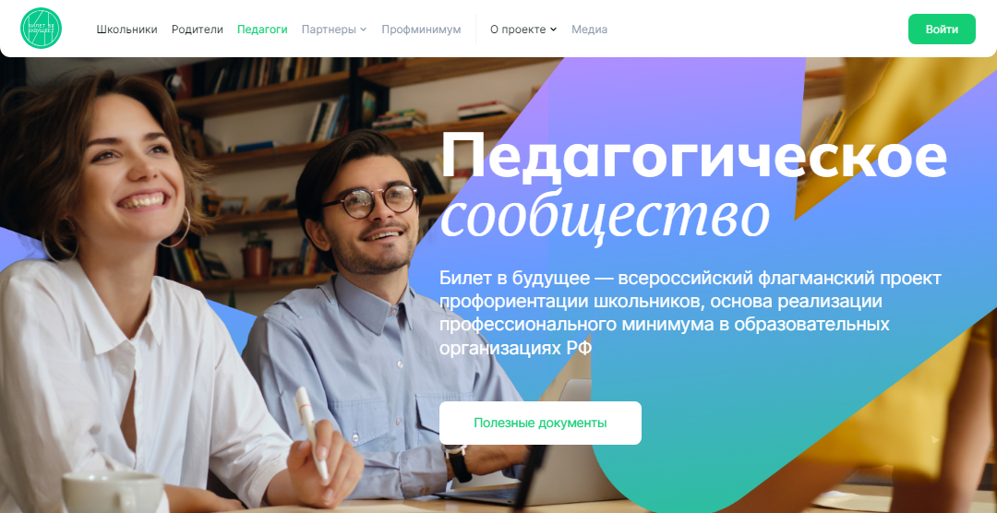
См. раздел для зарегистрированных педагогов на Платформе "Билет в будущее"
https://bvbinfo.ru/for-teachers

Slide 11
Примерная рабочая программа курса внеурочной деятельности "Билет в будущее", разработанная Фондом гуманитарных проектов https://fgosreestr.ru/uploads/files/c4a2e9751d11f1b441b6782d19d6fc6b.pdf
Примерная рабочая программа курса внеурочной деятельности "Профориентация", разработанная ИСРО РАО
Онлайн-уроки "Шоу профессий" См. раздел https://шоупрофессий.рф/

Slide 13
ОСНОВНОЙ УРОВЕНЬ
Базовый уровень
- профессиональные пробы (онлайн и очно)
- проектная деятельность
- экскурсии и мастер-классы в организациях ВО и СПО, на предприятиях
- конкурсы профориентационной направленности
Практико-ориентированный модуль
выбор и посещение ознакомительных занятий в рамках дополнительного образования с учетом склонностей и образовательных потребностей
Дополнительное образование
Необходимо, чтобы хотя бы в одном классе был реализован Профминимум на основном уровне

Slide 16
ПРОДВИНУТЫЙ УРОВЕНЬ
Рекомендуется к реализации
в профильных предпрофессиональных классах: инженерных, медицинских, космических, IT, педагогических, предпринимательских и др.
Основной уровень
Профессиональное обучение
выбор и обучение по программам профессионального обучения
Необходимо, чтобы хотя бы в одном классе был реализован Профминимум на продвинутом уровне

Slide 18
Один из ключевых профориентационных проектов – федеральный проект «Билет в будущее»

Slide 19
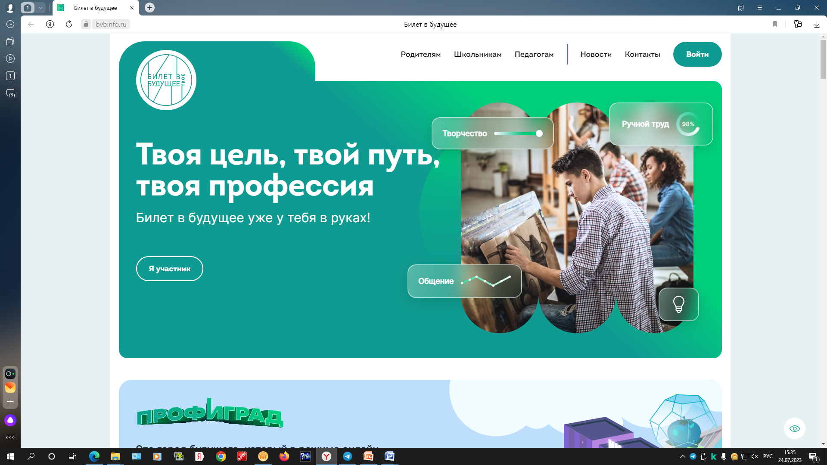
Раздел «Профминимум» на платформе проекта «Билет в будущее»: https://bvbinfo.ru
МЕТОДИЧЕСКОЕ ОБЕСПЕЧЕНИЕ
Федеральный оператор реализации Профминимума -
Фонд Гуманитарных Проектов

